Slide 1
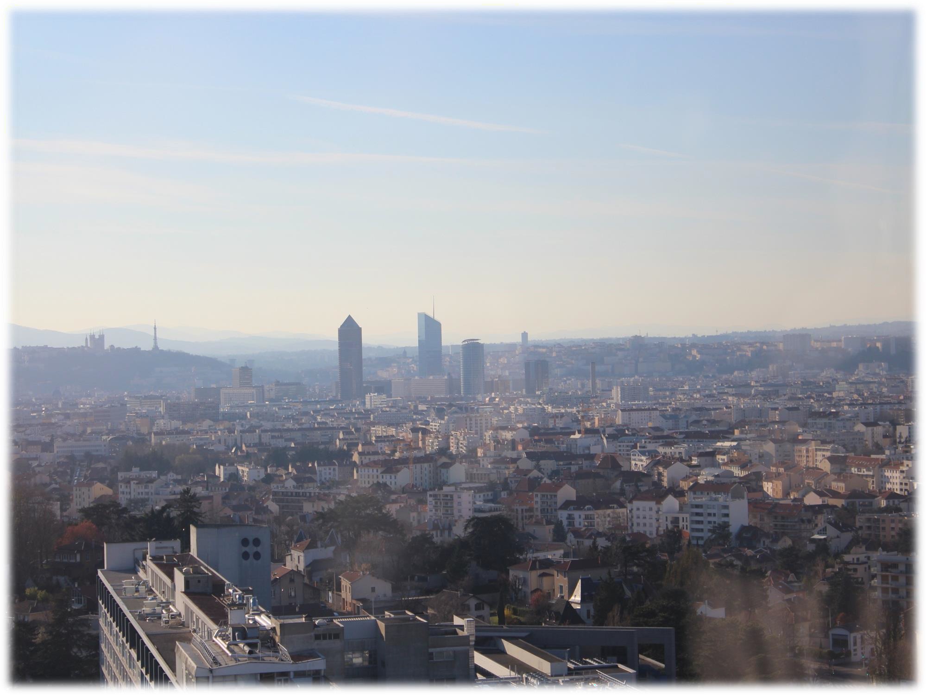



Slide 2

Plan
Les secours en France
Le SAMU
Le SAMU 69
Les UF du SAMU 69
Ide au SAMU 69

Slide 3



Sapeurs pompiers
Volontaires
Professionnels
Militaires
  BSPP Brigade des SP de Paris
  BMPM Bataillon des marins pompiers de Marseille

Slide 4

Service Départementale Incendie et Secours
Véhicule de Secours et d’Assistance à Victimes
– VSAV
Milieu périlleux
– Groupe de recherche et d’intervention en milieu
périlleux GRIMP

Slide 5

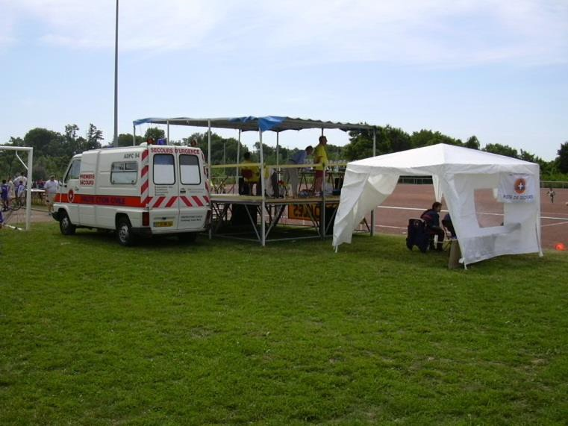
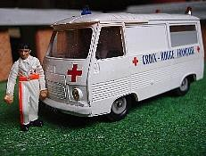
Association
La croix rouge
Protection civile ADPC
Croix Blanche
Croix de Malte

Slide 6
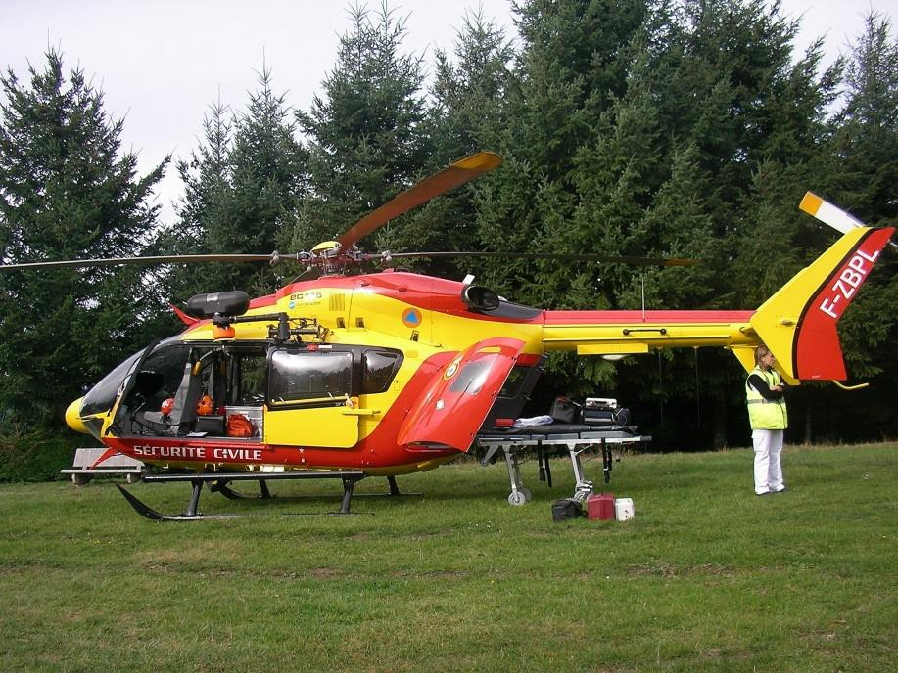
Sécurité Civile
Groupement aérien
  Hélicoptères
  Bombardiers d’eau
Missions de renfort UIISC
Déminage

Slide 7

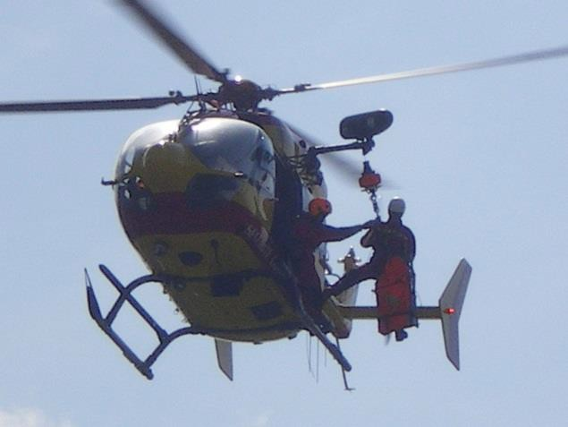


Secours en milieux difficiles ou spéciaux
Montagne
  Peloton de Gendarmerie de Haute Montagne
Mer
  Société Nationale de Sauvetage en Mer
Spéléo
  Asso spéléo-Secours
français

Slide 8
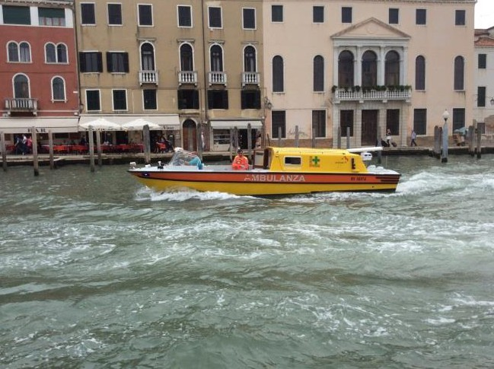
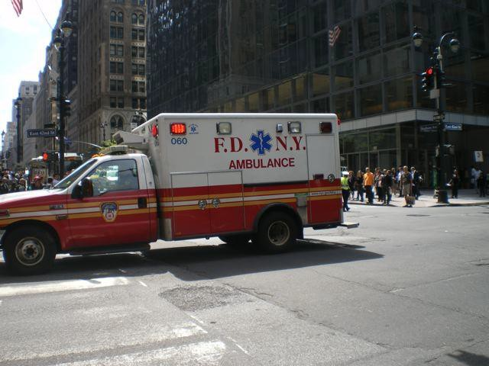
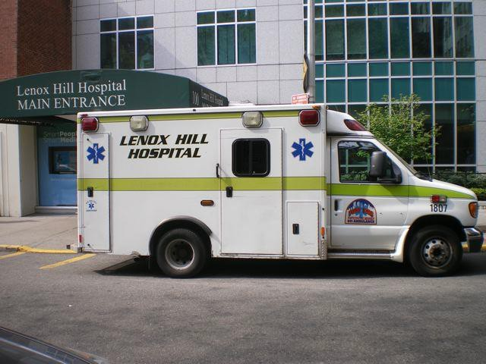
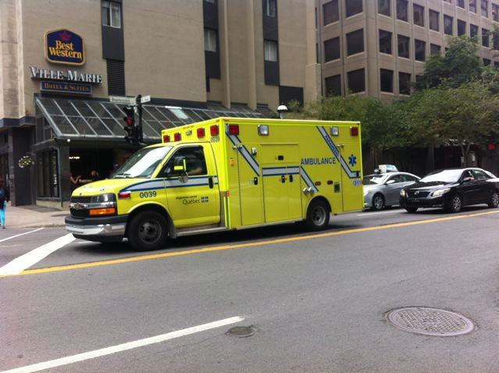
Les ambulanciers privées
Véhicule Sanitaire Léger
Ambulance
Ambulances de Secours et de Soins d’Urgence ASSU

Slide 9

Soins
Service d’Aide Médicale Urgente
Structure départementale
Service hospitalier
étoile à six branches, ornée du bâton d'Asclépios

Slide 10
Historique
1956
  Paris Necker, transfert enfant atteint de poliomyélite Pr Maurice Cara
1965
  Unité Mobile Hospitalière
1968
  1 SAMU officiel Toulouse Pr Louis Lareng
1972
  Loi du 19 juillet 1972 création des SMUR
1979
  Création des C 15
1986
  Loi du 6 janvier 1986 SAMU C 15
Lyon UMH 1974 et C 15 1986

Slide 11
Pole URMARS Pr AC Lukaszewicz
Urgences médico-chirurgicales et psychiatriques.
  Centre de médecine hyperbare
Réanimation Médicale
Anesthésie Réanimation chirurgicale.
  Centre de traitement des brulés
Samu 69
1048 ETP

Slide 12
SAMU 69
Pr K Tazarourte
Centre de Réception et de régulation des Appels CRRA C 15
  Cellule Régionale des Transferts de Périnatalité ARA
Service Mobile d’Urgence et de Réanimation
  Unité néo natale et pédiatrique
Unité de Médecine de Catastrophe
Cellule d’Urgence Médico Psychologique
Centre d’Enseignement des Soins d’Urgence

Slide 13
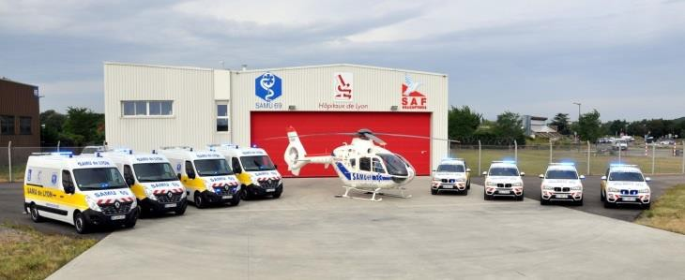



EFFECTIFS
49 ETP médecins (= 72 praticiens)
52 infirmier(e)s dont 6 postes miroirs
48 ambulancier(e)s
60 Assistant(e)s de Régulation Médicale (ARM)
CUMP, PDS, secrétariat, cadres…
Total : service > 250 personnes
SA2M02 U 69
14

Slide 14
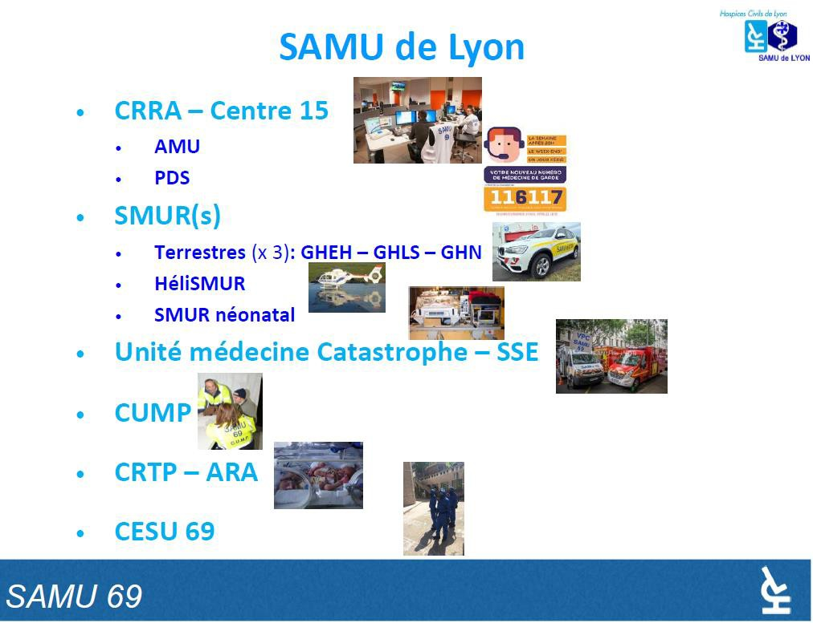

Slide 15
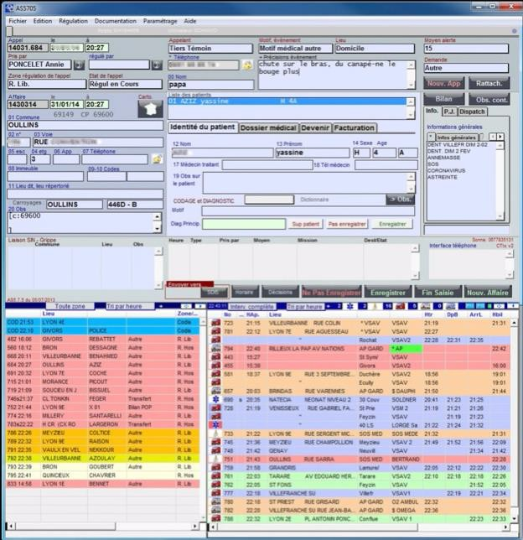
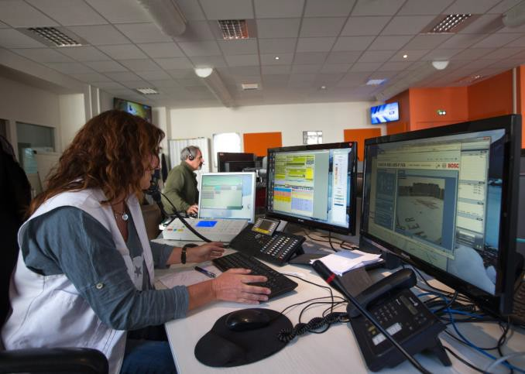
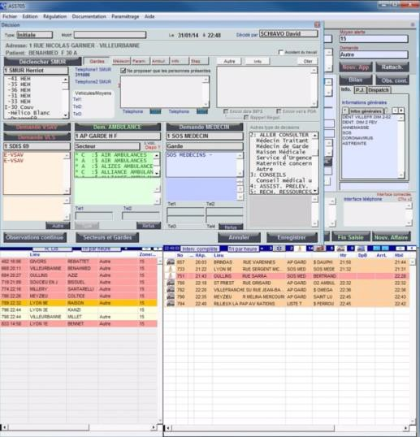
CRRA
Demande
Réponse Adapté
Appel
ARM
Réception
Médecin
Conseil Médecin
Ambulance privée VSAV
SMUR
Régulation
PDS
AMU

Slide 16
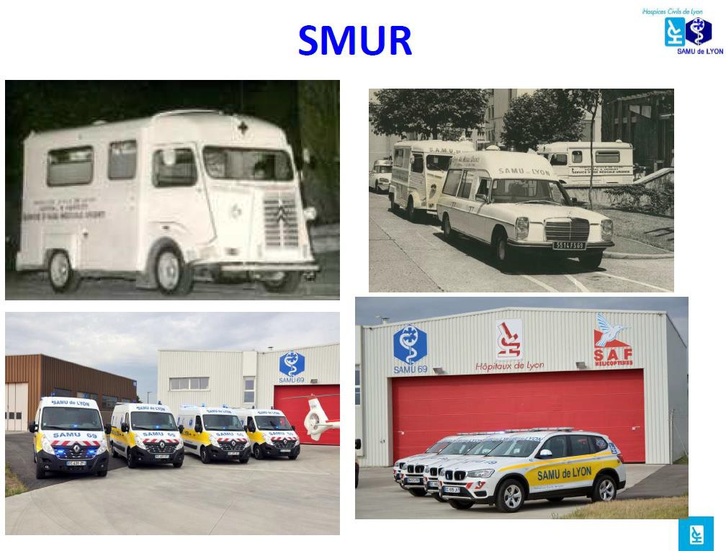

Slide 17
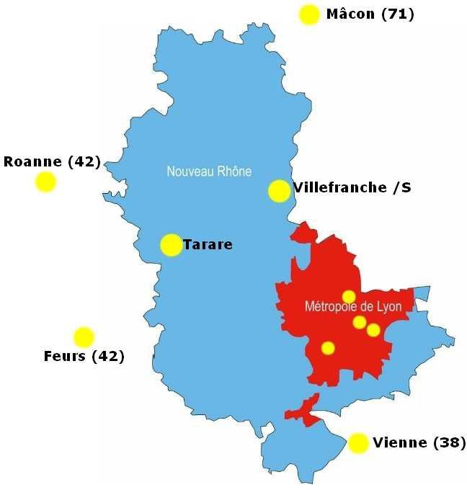
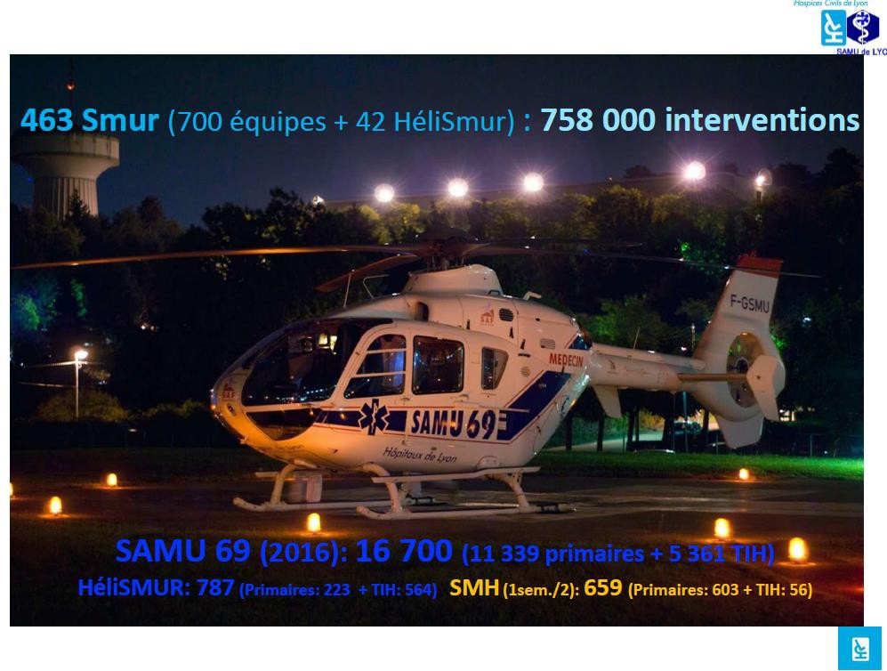
Lyon
HEH | 4 équipes/3
LS | 1 équipes/1
CR | 1 équipe/0
Base de Bron | 1 équipe/0
Villefranche | 1 équipe/1
Tarare | 1 équipe/1
SMH | 1 équipe

Slide 18
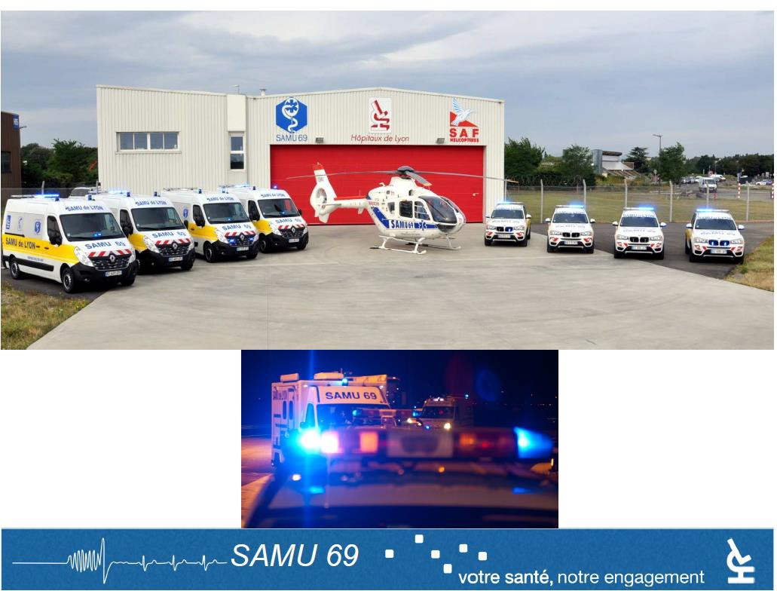

Slide 19
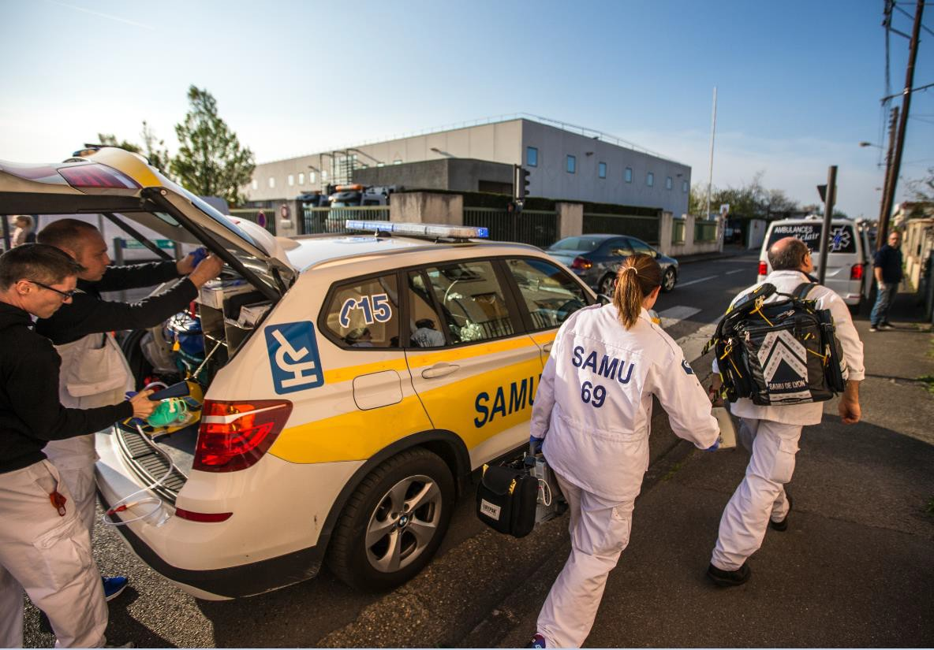

Slide 20
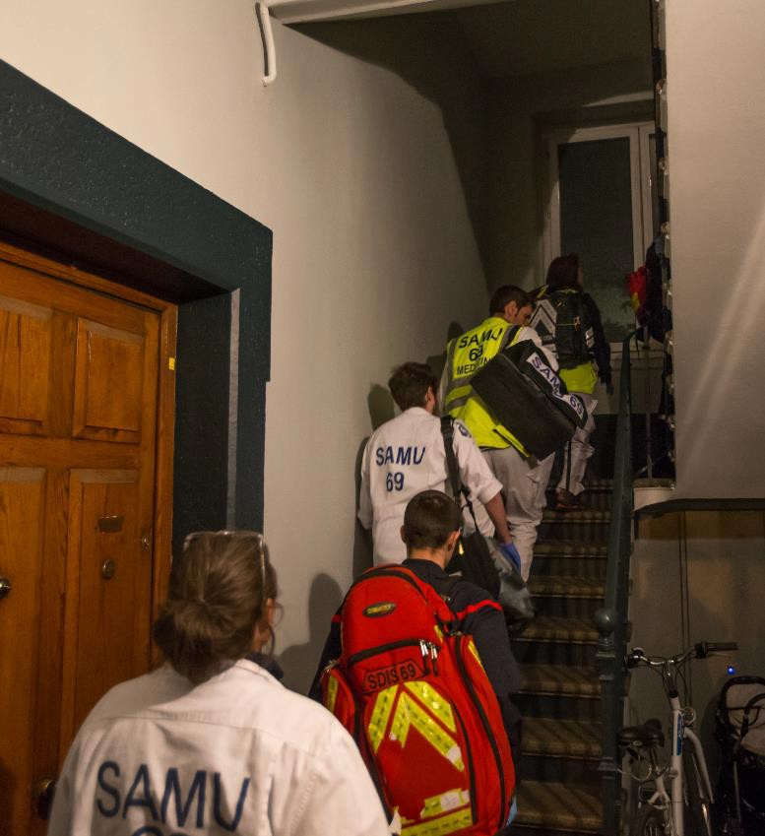

Slide 21
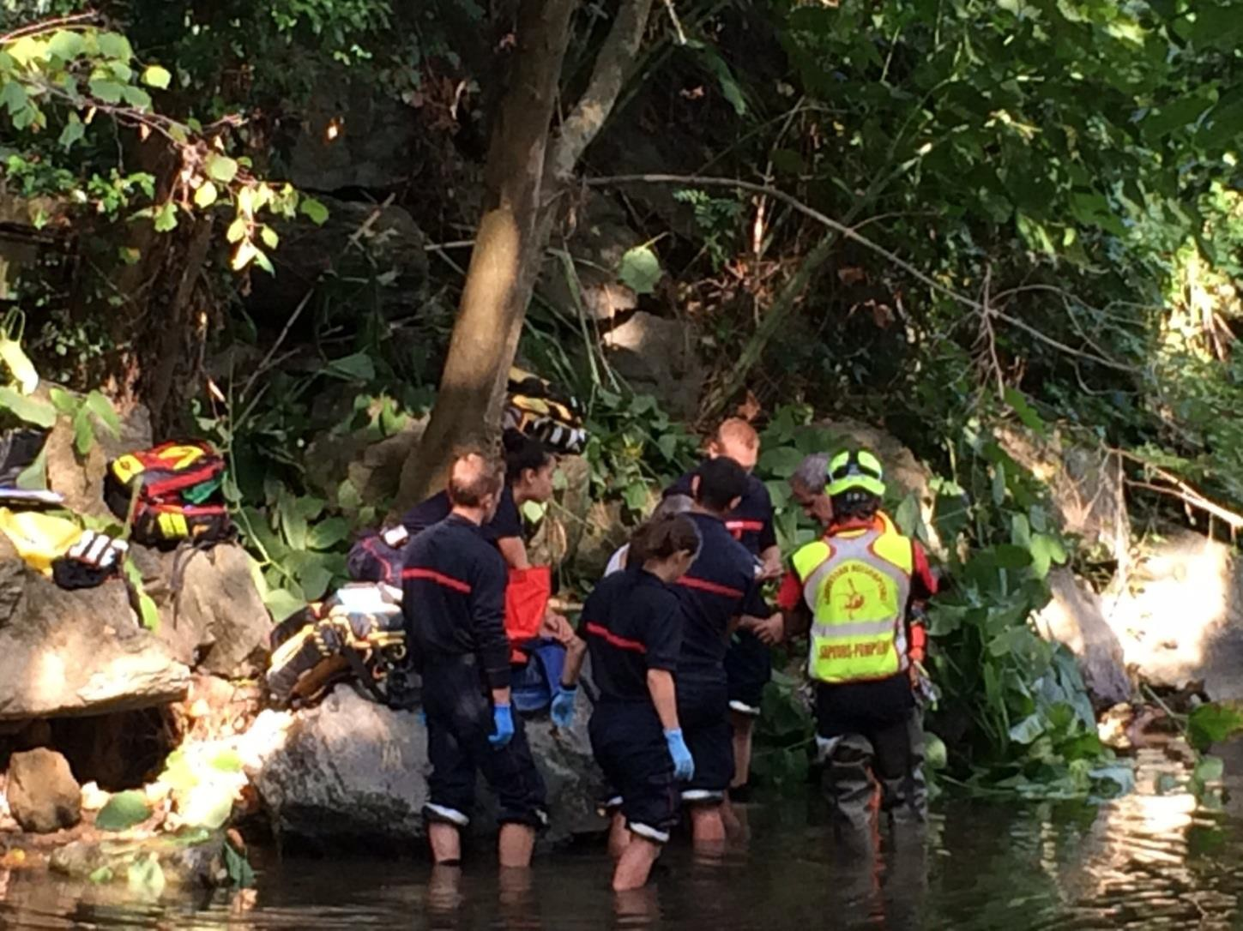

Slide 22
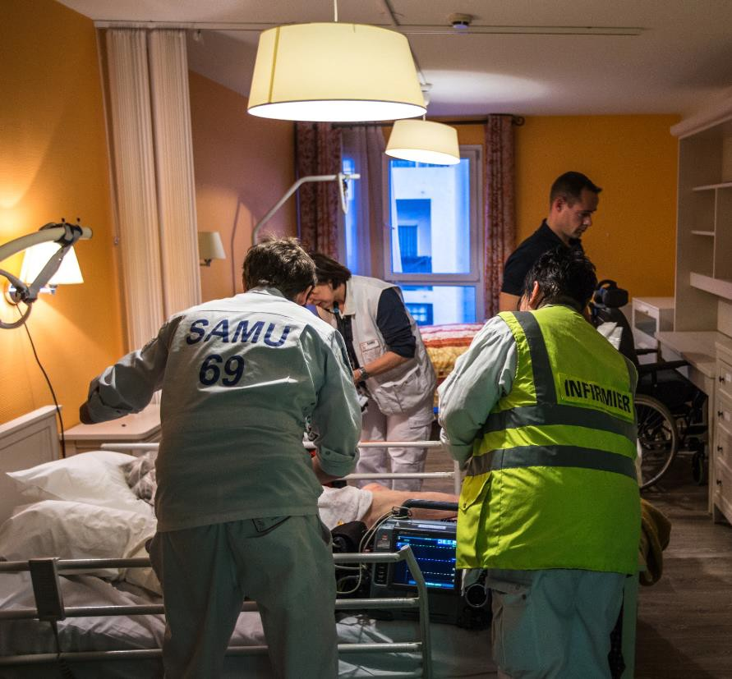

Slide 23
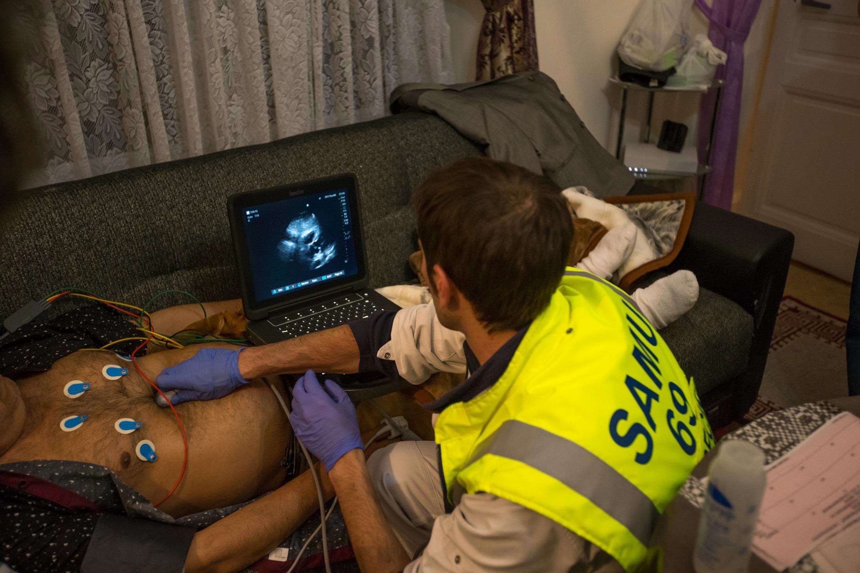

Slide 24
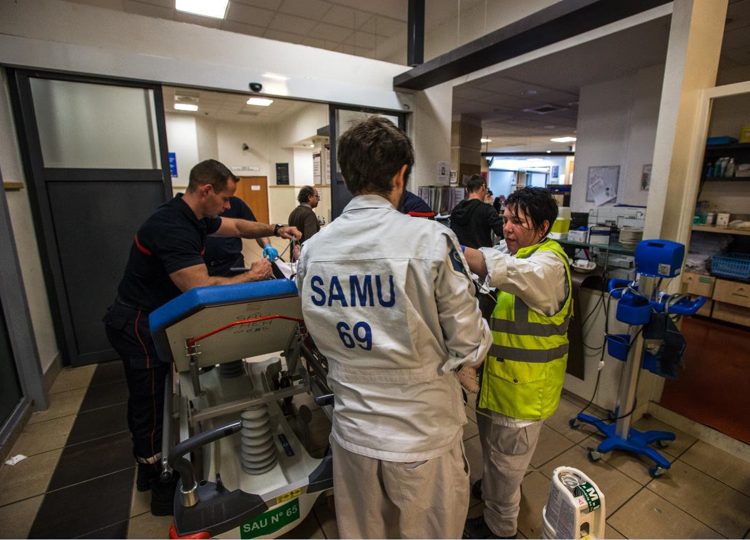

Slide 25
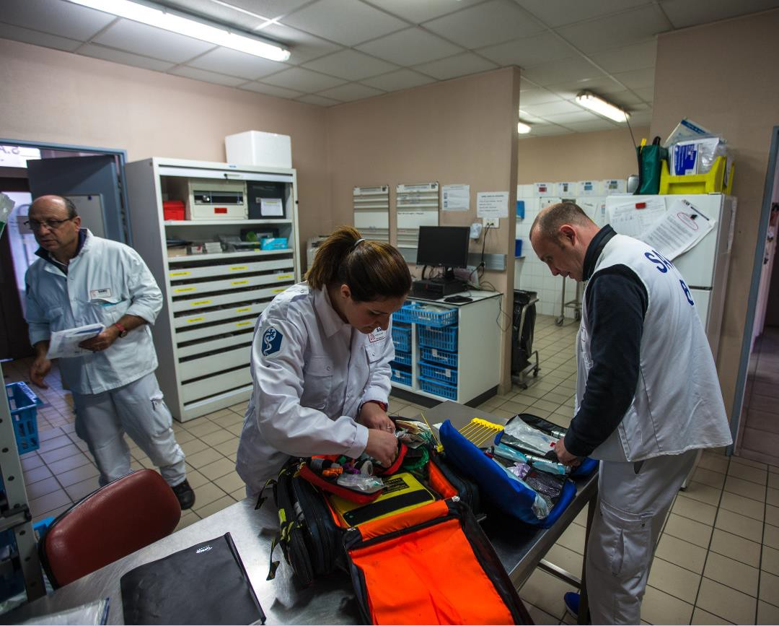

Slide 26
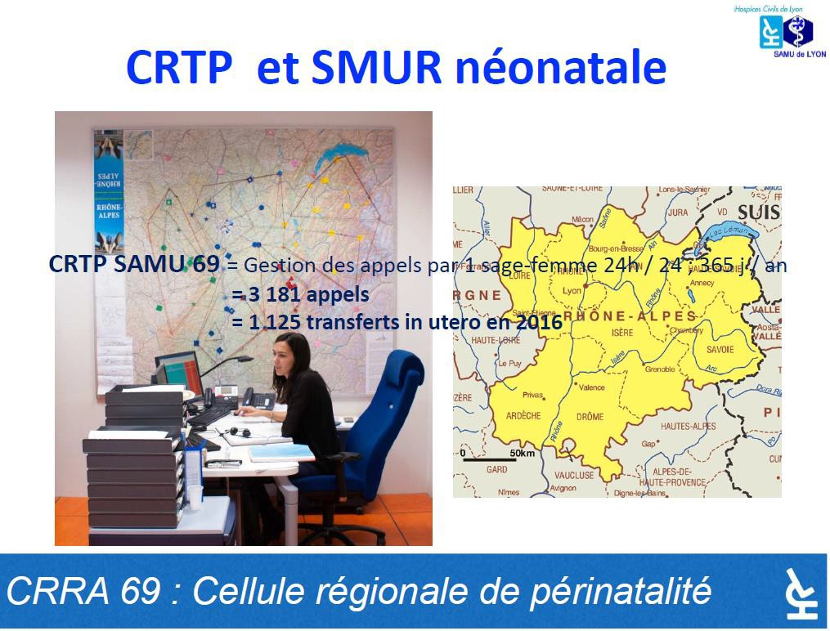

Slide 27
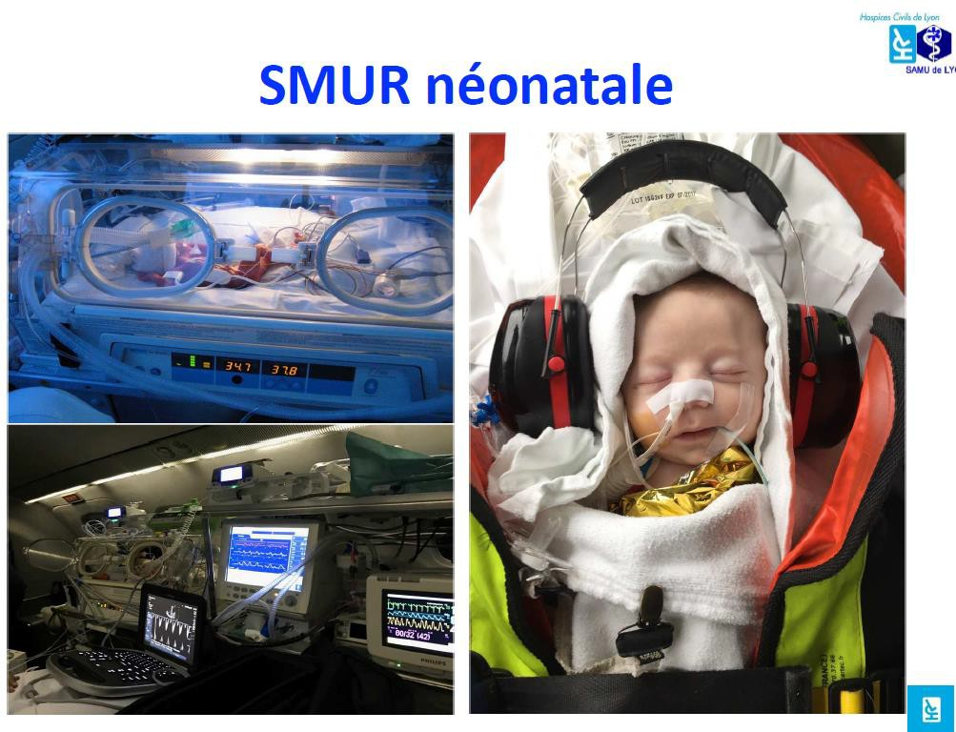

Slide 28
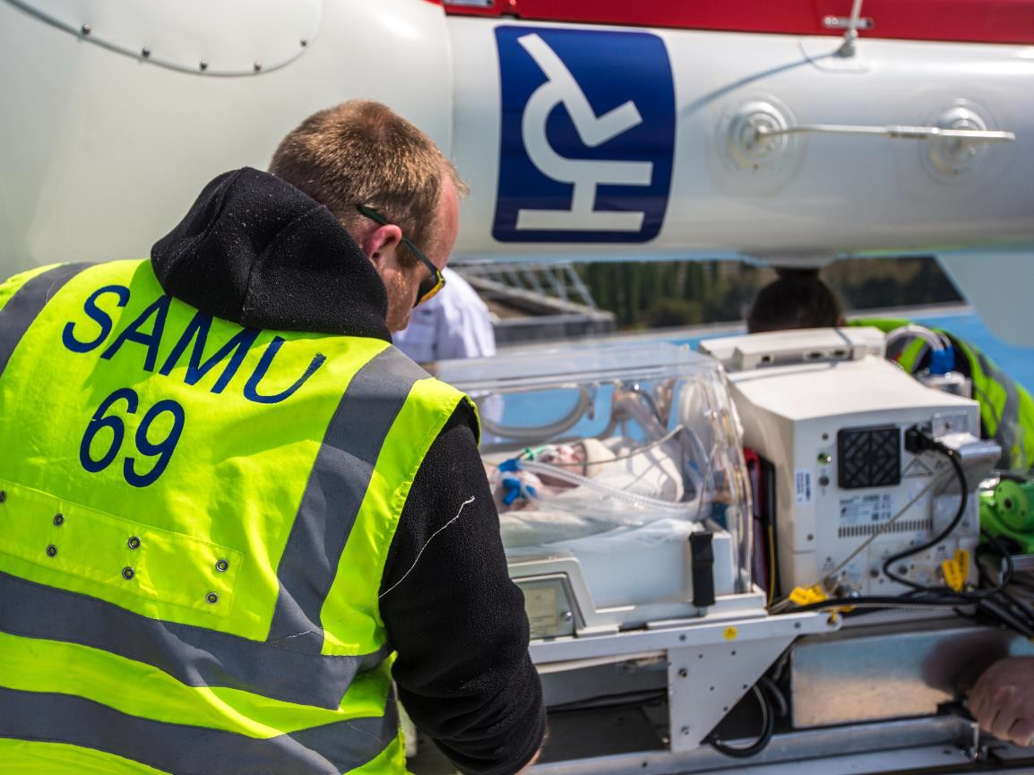

Slide 29
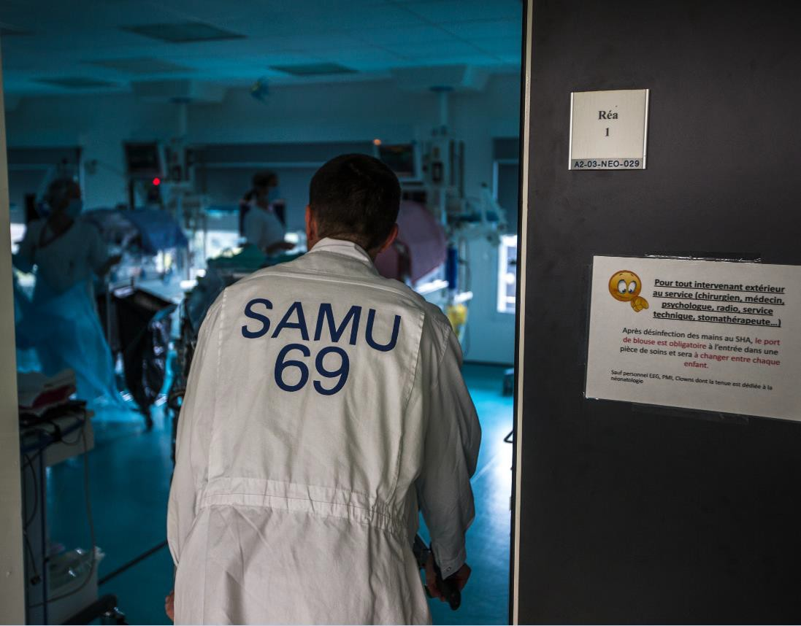

Slide 30
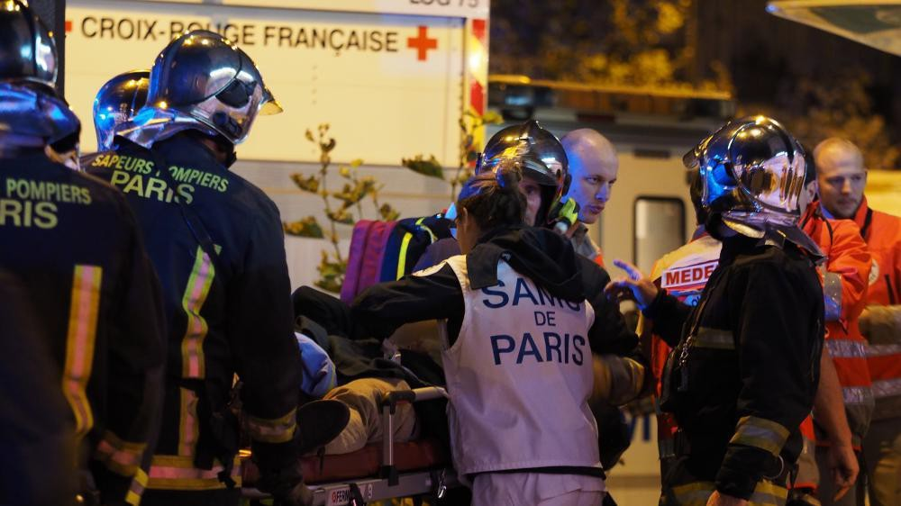
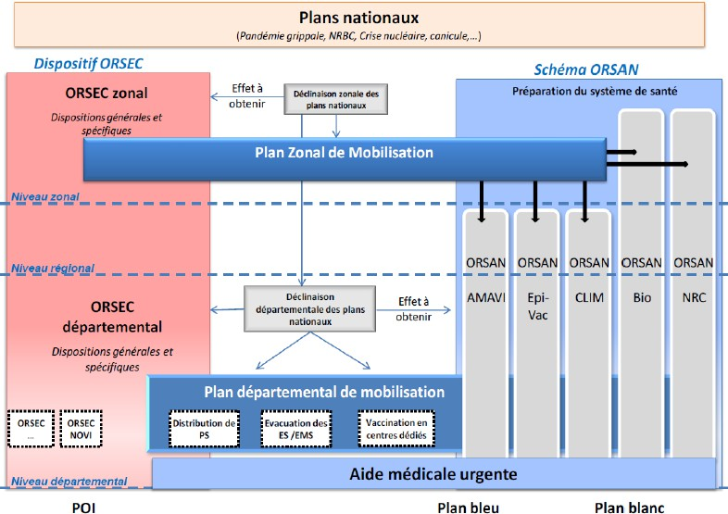
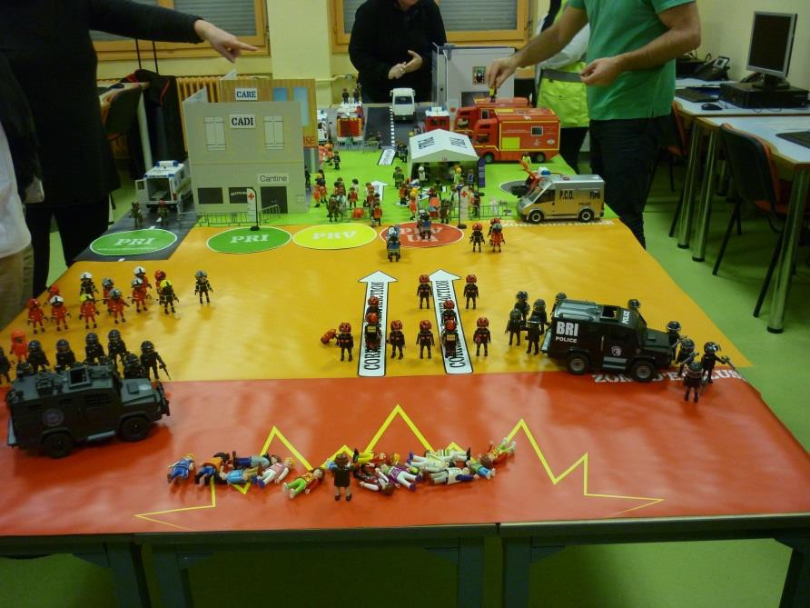
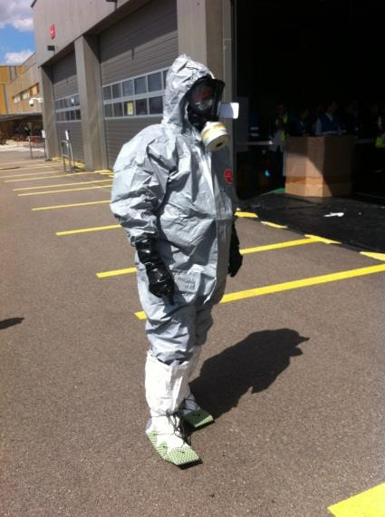
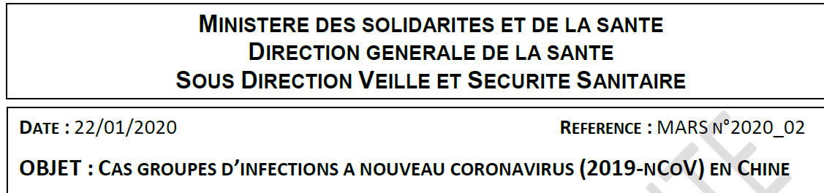
Unité de médecine de catastrophe
Se préparer A ?

Slide 31
Les plans ORSAN
ORSAN AMAVI
ORSAN EPI CLIM
ORSAN REB
ORSAN NRC
ORSAN MEDICO PSY

Slide 32
ORSAN
ORSAN AMAVI
  Accueil MAssif de blessés VIctimes d’un événement grave (accident, catastrophe, attentat)
ORSAN EPI-CLIM
  Prise en charge des tensions dans l’offre de soins liées au nombre important de patient dans un contexte d’EPIdémie saisonnière et ou lors d’un phénomène CLIMatique voire environnemental important
ORSAN REB
  Prise en charge des patients dans le cadre du Risque Epidémique et
Biologique connu ou émergent
ORSAN NRC
Prise en charge des patients dans le cadre d’un événement
Nucléaire, Radiologique, Chimique
ORSAN MEDICO-PSY
  Prise en charge MEDICO-PSYchologique des patients victimes d’un
événement grave

Slide 33
Hôpital en tension
Inadéquation entre
  le flux entrant de patients et
les capacités immédiates de prise en charge de l’établissement
Tension en lien avec
  Affluence de patients
  Fragilisation du fonctionnement des structures
    Pb d’effectifs, panne informatique
  Carence de lits d’aval

Slide 34
Hiérarchisation des établissements
Etablissement de « première ligne »
  SAU et plateau technique chirurgical
  Etablissement expert
Etablissement de « deuxième ligne »

Slide 35
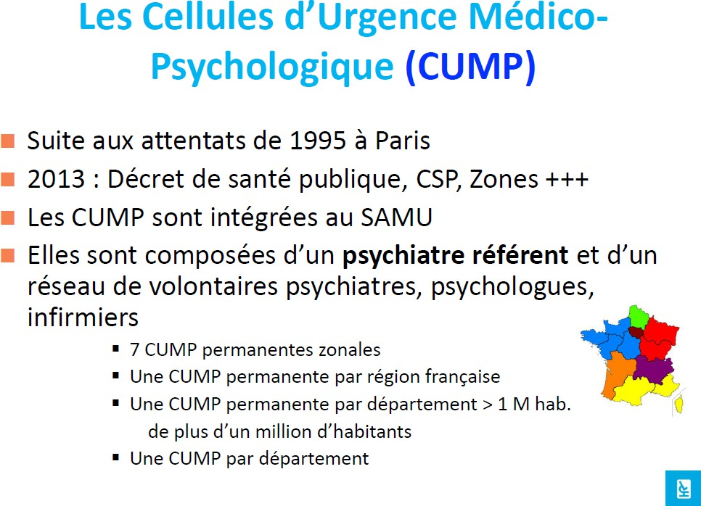

Slide 36


BIENVENUE AU
CESU 69
4945
80 304
  apprenants
  heures de formation
  SUR L’ANNÉE 2025

Slide 37
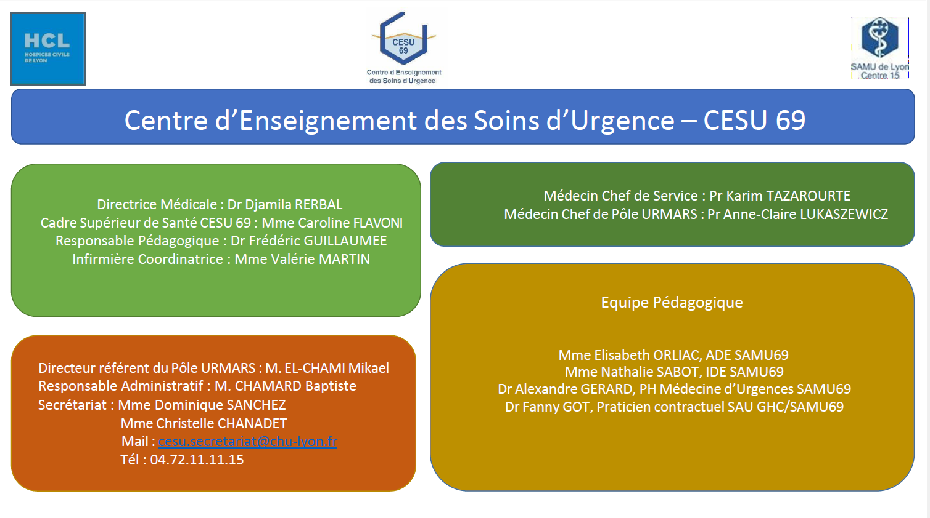

INTRODUCTION
CESU 69 - 2025

Slide 38
Etre IDE au SAMU
CRRA
  Poste dédié POP
SMUR
  Equipe médicale, Ambulancier, Médecin et IDE
    Spécificités pédiatriques , néonat, ECMO…
TIIH/UMHP
  Transferts infirmiers inter hospitaliers et unité mobile hospitalière paramédicalisée.
CESU
  Formateur GSU, SSE…

Slide 39
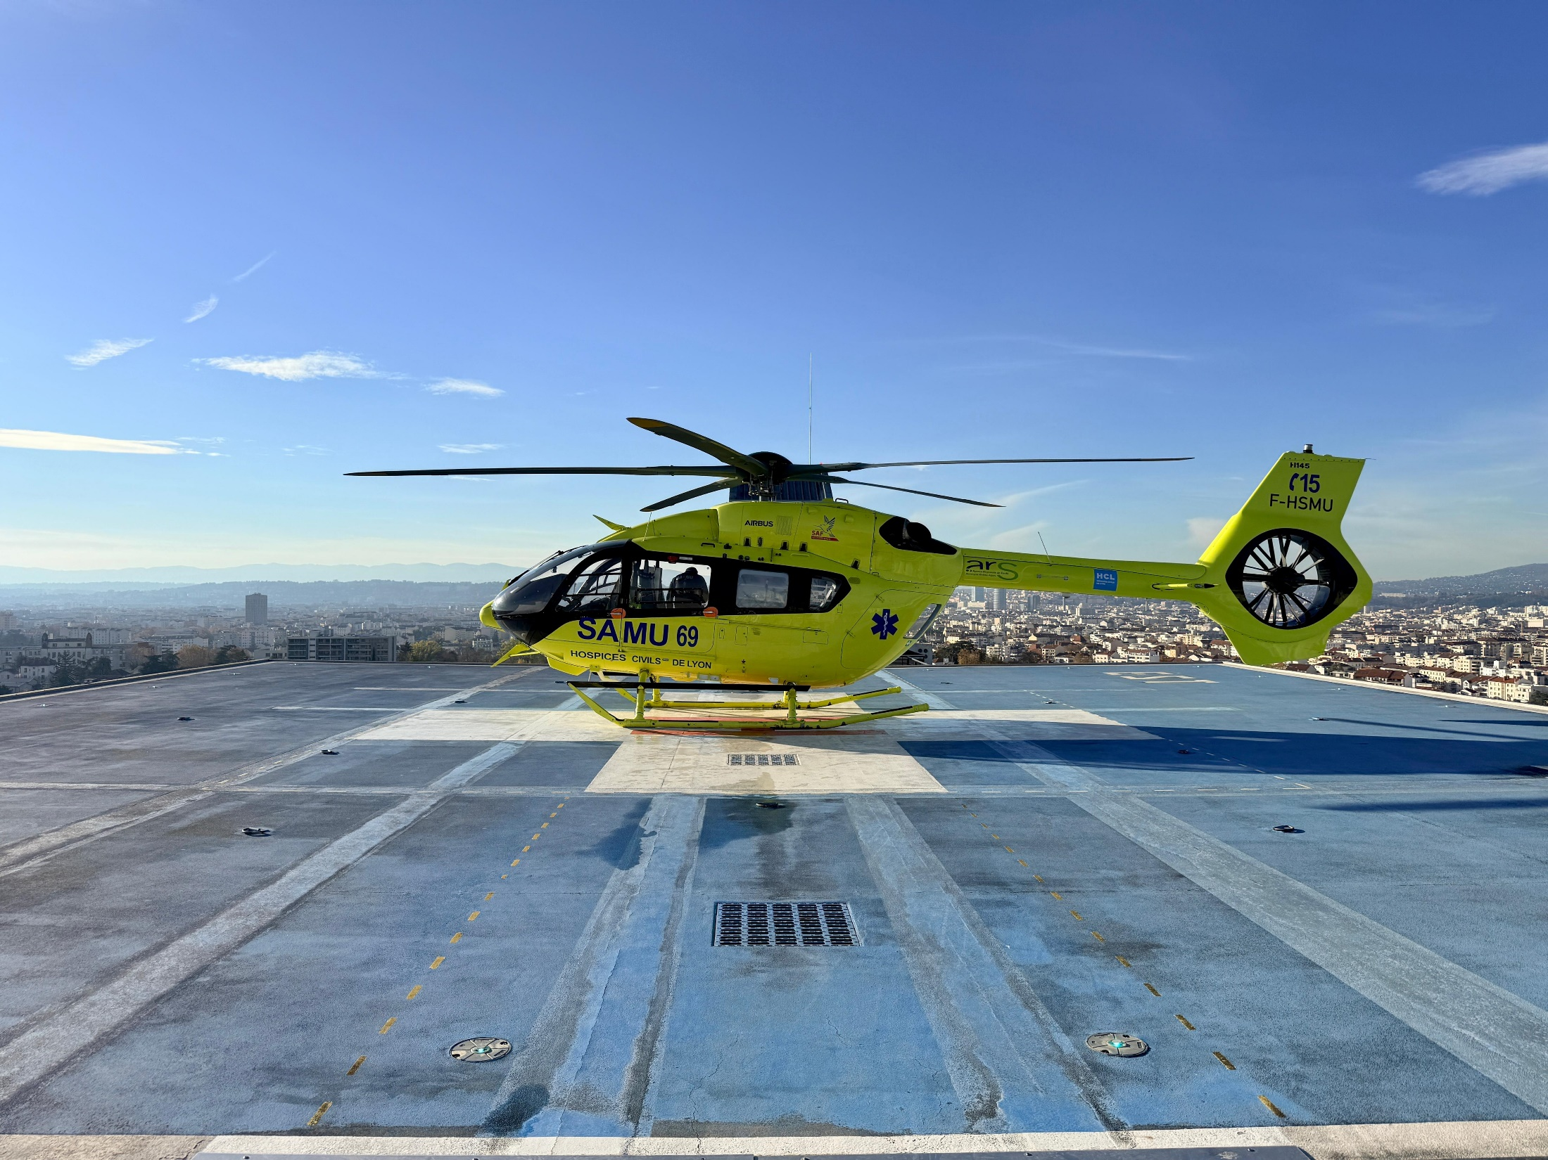

Slide 40
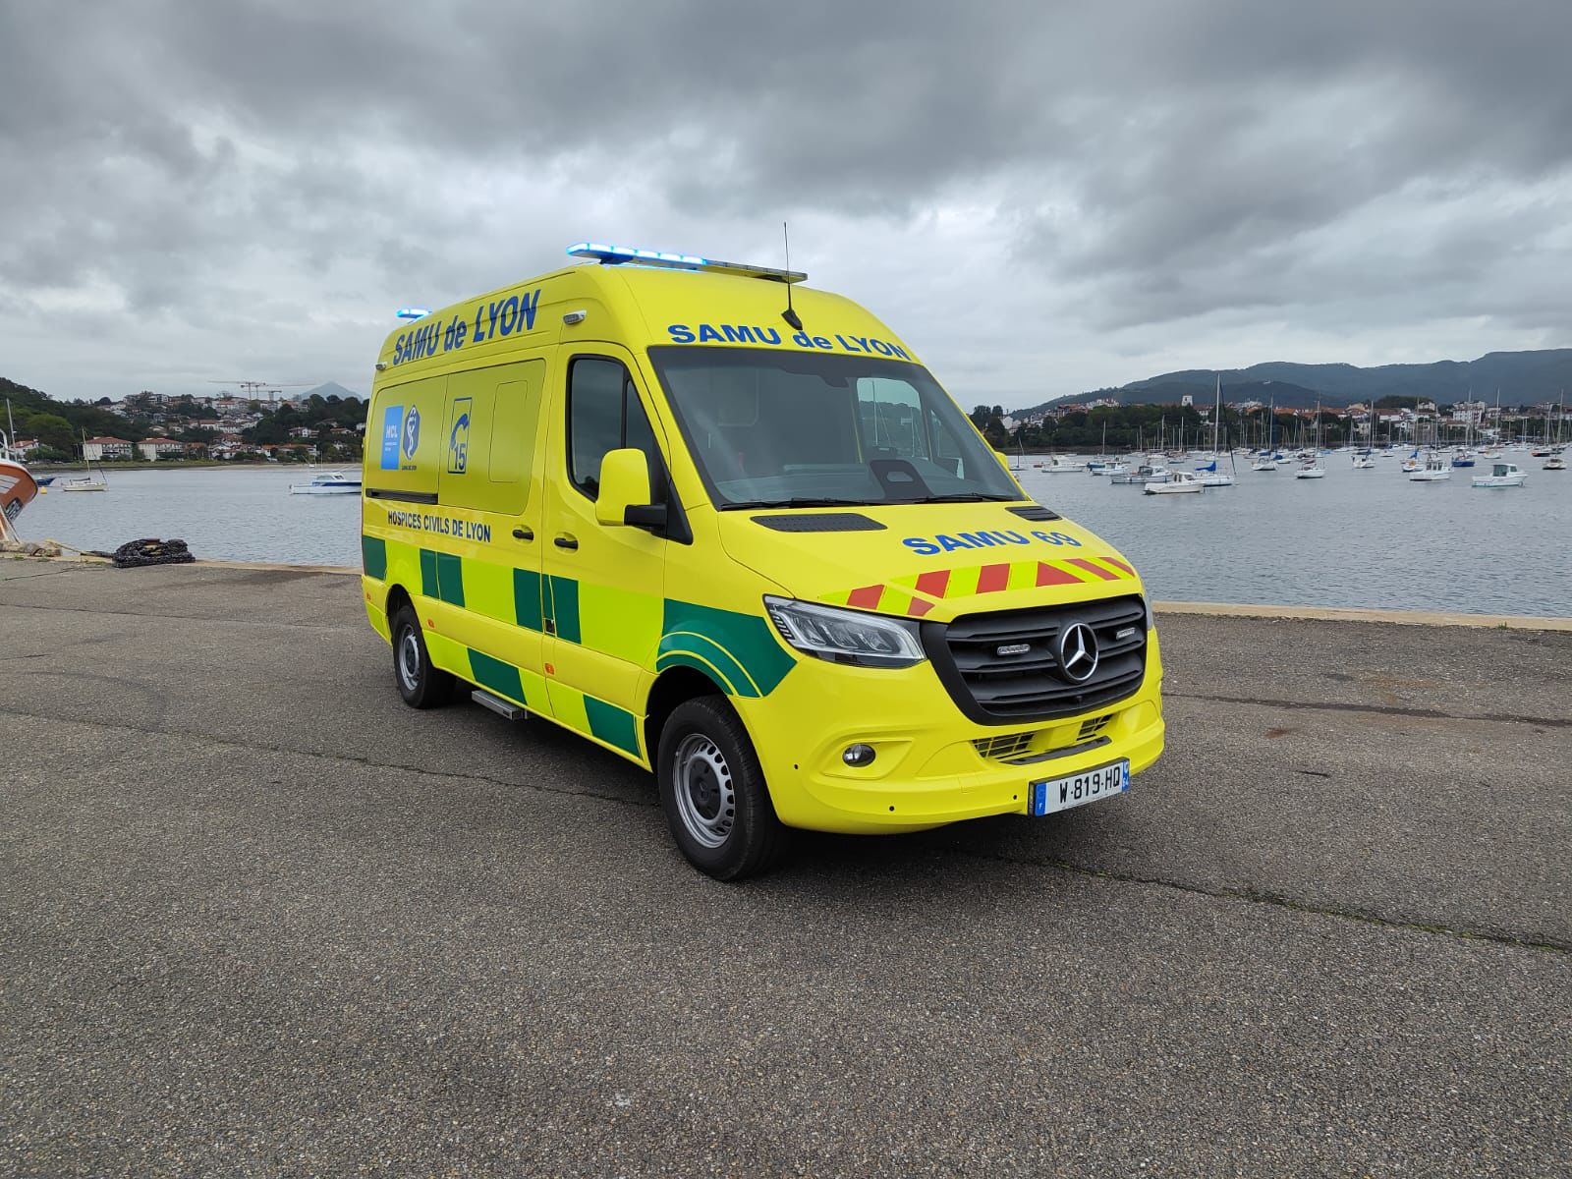

Slide 41
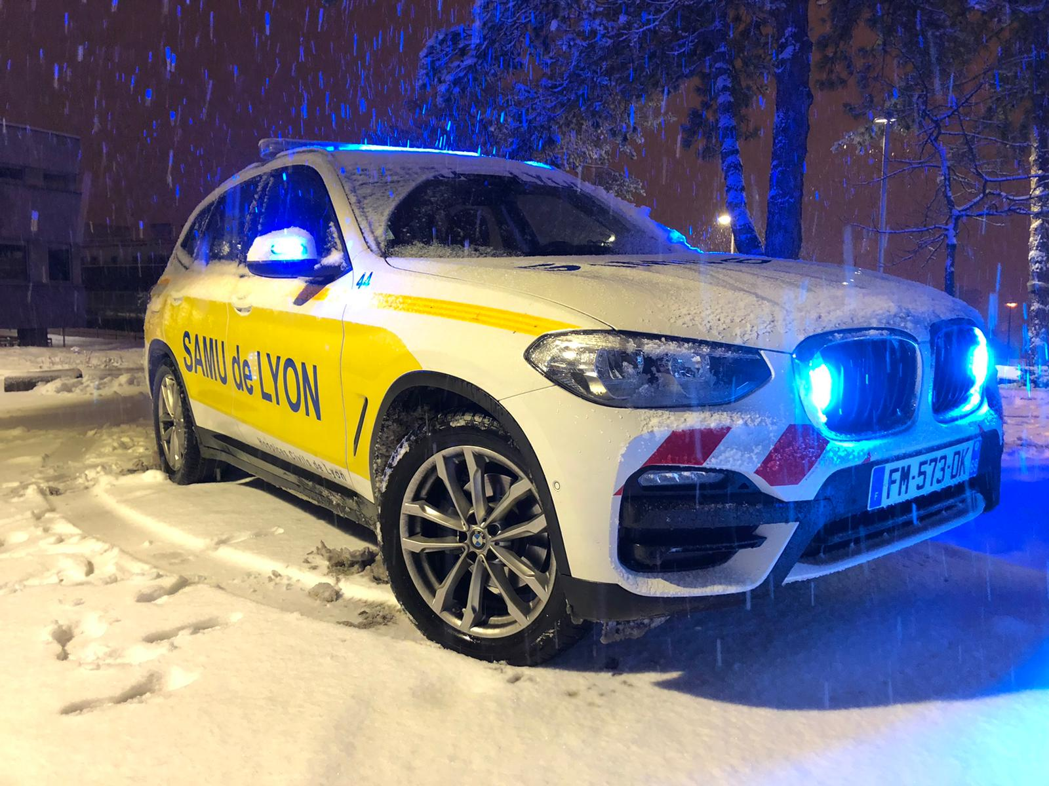

Slide 42
